Slide 1
Moteur de simulation Générique
Présenté par : Mohamed ZGHAL
Présenté par : Faicel HNAIEN
Hichem SNOUSSI
Slim CHTOUROU
Notes:
Merci mr , merci aux membres de jury et à tous les présents.
J’ai l’honneur de vous présenter aujourd’hui mon pfe intitulé …. Qui a été réalisé dans le cadre d’une convention entre les 2 écoles ENIS et EIGSI

Slide 2
Plan de l’exposé
Introduction Générale
Formalisme de DEVS
Modélisation et Simulation
Implémentation de L’approche
Conclusion et perspective
Notes:
Le présent exposé comporte les parties suivantes : Au début une introduction générale, ensuite on va présenter formalisme de DEVS . Après on abordera les taches réalisées pendant mon stage qui sont la modélisation et la simulation , ainsi que sa modélisation. Et on clôturera par une conclusion
Dans ce cadre, nous proposons un environnement de modélisation et de simulation. Après un bref aperçu sur l'état de l'art sur les principaux concepts de modélisation, nous rappelons dans le premier chapitre notre problématique et présentons le concept de base des formalismes DEVS pour la spécification de modèles. Nous présentons ensuite les principes généraux de la modélisation et de la simulation, l'évolution de la simulation et la méthodologie d'études des systèmes. Le deuxième partie consacré à l'implémentation de l'environnement DEVS permettant de modéliser et simuler le système, on se penchera sur l'architecture de la structure, moteur DEVS, interface graphique et stockage.
La dernière partie de ce chapitre présente l'implémentation de l'environnement DEVS permettant de modéliser et simuler le système.

Slide 3
Introduction Générale
Objectif : Un outil évolutif de modélisation et simulation .
Utilisation: Architecture Logiciel.
L’approche: Devs [Zeigler ].
Notes:
Dans ce projet, notre objectif principal est de fournir un outil évolutif de modélisation et de simulation de systèmes naturels . Pour cela nous allons créer une architecture générique logicielle, plus précisément une structure logicielle(Framework) dans le but d'offrir une réponse générique à notre problématique
L'originalité de l'approche envisagée est d'appliquer des techniques, à une structure développée par l'équipe de laboratoire de LOSI
de plus, grâce à l'utilisation du formalisme DEVS, sur lequel devra se baser les techniques utilisées dans notre structure,

Slide 4
Introduction Générale
Formalisme de DEVS
Modélisation et Simulation
Implémentation de L’approche
Conclusion et perspective
Notes:
Le présent exposé comporte les parties suivantes : Au début une introduction générale, ensuite on va présenter formalisme de DEVS . Après on abordera les taches réalisées pendant mon stage qui sont la modélisation et la simulation , ainsi que sa modélisation. Et on clôturera par une conclusion
Dans ce cadre, nous proposons un environnement de modélisation et de simulation. Après un bref aperçu sur l'état de l'art sur les principaux concepts de modélisation, nous rappelons dans le premier chapitre notre problématique et présentons le concept de base des formalismes DEVS pour la spécification de modèles. Nous présentons ensuite les principes généraux de la modélisation et de la simulation, l'évolution de la simulation et la méthodologie d'études des systèmes. Le deuxième partie consacré à l'implémentation de l'environnement DEVS permettant de modéliser et simuler le système, on se penchera sur l'architecture de la structure, moteur DEVS, interface graphique et stockage.
La dernière partie de ce chapitre présente l'implémentation de l'environnement DEVS permettant de modéliser et simuler le système.

Slide 5
Formalisme de DEVS
Discrete Event System Specification
- Proposé par B.P. Zeigler dans les années 70 pour répondre à des besoins en électronique.
-Permet de discrétiser un problème donné et d'obtenir une représentation exploitable du système étudié
-Permet au modélisateur de s'abstraire totalement de l'implémentation des simulateurs mettant en œuvre la modélisation du système.

Slide 6
Modélisation
Introduction Générale
Formalisme de DEVS
Modélisation et Simulation
Architecture de structure
Implémentation de L’approche
Conclusion et perspective

Slide 7
Modélisation
Basée sur la théorie des Systèmes.
Permet la spécification de systèmes complexes à évènements discrets sous forme modulaire et hiérarchique
Permet d’enrichir sa syntaxe pour permettre de simplifier la spécification de types de modèles particuliers.
DEVS repose sur la définition de deux types de composants
Le Modèle atomique
Le modèle couplé

Slide 8
Modélisation
Modèle Atomique
Modèle Couplé
Introduction Générale
Formalisme de DEVS
Modélisation et Simulation
Architecture de structure
Implémentation de L’approche
Conclusion et perspective

Slide 9
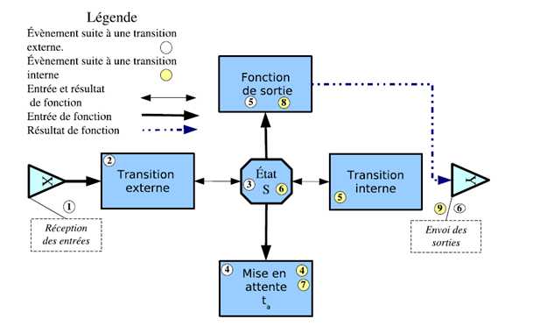
Modèle Atomique
Fournit une description autonome du comportement du système
Défini par des états et des fonctions d'entrées / sorties et de transitions internes du composant.

Slide 10
Modélisation
Modèle Atomique
Modèle Couplé
Introduction Générale
Formalisme de DEVS
Modélisation et Simulation
Architecture de structure
Implémentation de L’approche
Conclusion et perspective

Slide 11
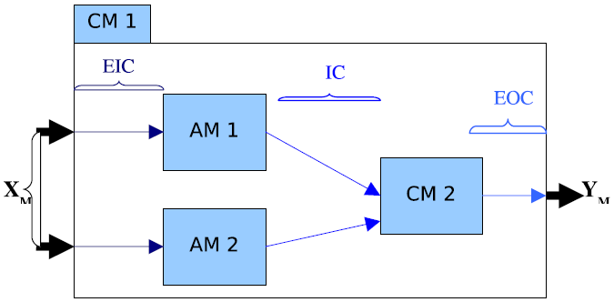
Modèle Couplé
Composition de modèles atomiques et / ou de modèles couplés.

Slide 12
Introduction Générale
Formalisme de DEVS
Modélisation et Simulation
Implémentation de L’approche
Architecture de structure
Conclusion et perspective
Simulation

Slide 13
Simulation
Motivation:
Nécessité d’une définition précise du comportement ainsi que la description des interactions qui existent entre les entités du modèle
Objectif:
Génération d'évènements de sortie, à partir d'évènements d'entrée issus d'un système donné
Notes:
D’après la théorie de Ziegler un simulateur capable de prendre en compte n’importe quel modèle suivant la formalisme de DEVS

Slide 14
Introduction Générale
Formalisme de DEVS
Modélisation et Simulation
Implémentation de L’approche
Architecture de structure
Conclusion et perspective
Simulation
Les coordinateurs et les simulateurs

Slide 15
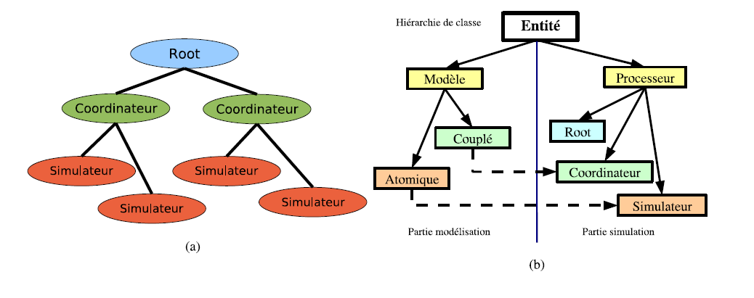
Les coordinateurs et les simulateurs
Notes:
L’architecture représente une description algorithmique permettant de mette en œuvre les instructions des modèles les instructions des modèles issus du formalisme DEVS
Il ya deux sortes d'éléments de simulation ont été définis:
les coordonnateurs et les simulateurs :
- respectivement responsables du contrôle des modèles atomiques et couplés.
Un coordinateur particulier appelé Root contrôle entièrement le procédé de simulation et est lié au coordinateur du modèle couplé
L'ensemble des processeurs est organisé dans une structure de type "graphe" qui a en charge l'exploitation du modèle, et est nommé l'arbre de simulation.
Le formalisme DEVS est hiérarchique et modulaire, il permet la séparation des phases de modélisation et de simulation,

Slide 16
Introduction Générale
Formalisme de DEVS
Modélisation et Simulation
Architecture de structure
Implémentation de L’approche
Conclusion et perspective
Environnement de modèles basés sur DEVS
Synthèse des différents approches

Slide 17
Environnement de modèles basés sur DEVS
Anylogic
Utilisation des bibliothèques standards du logiciel
Déboguer de modèles au niveau des codes Java.
Utiliser un module de contrôle des versions du modèle
DEVS-JAVA
Baser sur la structure Entité.
Offre les classes de base permettant de réaliser la modélisation DEVS
Utilise les capacités du langage de java.
MOOSE
Un moteur de modélisation.
Ajout des méthodes Spécifiques en C++
Notes:
Est un outil de modélisation er de simulation offre un très large variétés des approches et des techniques de modélisation

Slide 18
Synthèse des différents approches
l’interopérabilité des modèles non garantie.
Plusieurs approches logicielles ont fait aussi le choix de la séparation en plusieurs modules exécutant des tâches spécifiques
Notes:
Nous pouvons aussi noter l’émergence de l’utilisation de normes et standards dans le domaine des objets-modèles communiquants. Ces normes interviennent à plusieurs niveaux allant du langage de programmation Java pour DEVSJAVA et Anylogic aux formalismes utilisés (notamment DEVS). Néanmoins cela ne garantit pas l’interopérabilité des modèles.
Plusieurs approches logicielles ont fait aussi le choix de la séparation en plusieurs modules exécutant des tâches spécifiques. Ainsi DEVSJAVA, MOOSE proposent une séparation explicite du moteur de simulation ce qui permet de simplifier son développement tout en assurant l’intégrité générale du logiciel

Slide 19
Introduction Générale
Formalisme de DEVS
Modélisation et Simulation
Architecture de structure
Implémentation de L’approche
Conclusion et perspective
Diagramme de cas d’utilisation
Moteur DEVS
Les sous package de modélisation
Le sous package de simulation
Interface Graphique
Stockage

Slide 20
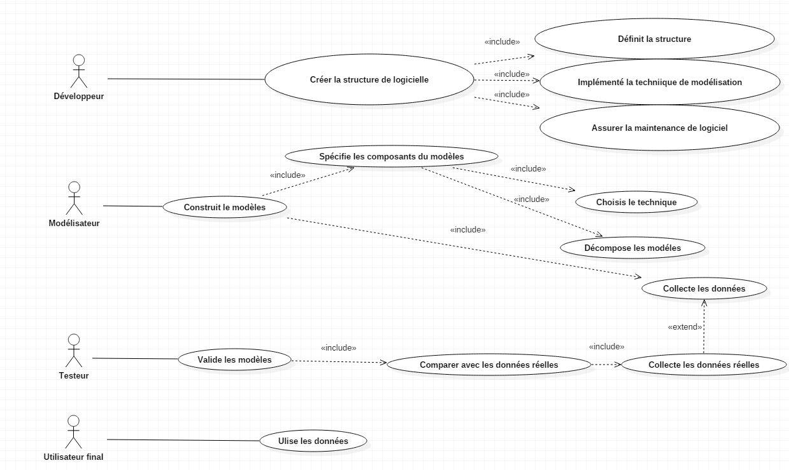
Diagramme de cas d’utilisation
Notes:
Cette partie présente l’architecture générique utilisée dans notre projet pour un besoin de modélisation et de simulation.
Le travail dans le cadre d’améliorer le niveau de développement des logiciels existants par l’intégration des techniques au structure pour répondre au besoin des industries.
La figure présente le diagramme de cas d’utilisation .
Nous avons 4 acteurs principaux :
-Le développeur d’application: il est chargé de la création du logiciel, son rôle consiste aussi à ajouter des techniques pour le modèle.
-Le testeur : il doit assurer les testes du logiciel.
-Le modélisateur: il doit assurer l’implémentation du modèle, il est chargé de choisir la technique de modélisation.
-L'utilisateur final: sont rôle est de validé les données , il permet de saisir le modèle et vérifier le résultat .

Slide 21

Moteur DEVS
Permet la définition de modèles à structure dynamique par l’utilisation d’un composant appelé exécutif qui a pour rôle de gérer les connexions entre les modèles.
Notes:
On a deux sous packages pour le moteur DEVS

Slide 22

Sous package de modélisation
Classes
Objets
Modèle
Port
Modèle
Port
Modèle
Port
Modèle
Objets
Cette liaison assure
l’interconnexion de modèles
Message
Message
Message
Sous package de modélisation
Notes:
Contient la modélisation des modèles
la classe Modèle qui contient des objets de la classe Port.
Chaque couplage s’effectue par des liens entre les ports
Chaque objet de la classe modèle communique avec d’autres modèles par l’objet message

Slide 23
Sous package de simulation
Classes
Classes
Modèle
Modèle
Processeur
Modèle
Modèle DEVS
Objet
Sous package de Modèle
Sous package de simulation
Notes:
Le passage d’information se fait grâce aux objets de la classe évènement qui contient la liste du vecteur d’évènement
contient les classes implémentent les simulateurs des modèles DEVS.
Le principe de simulation est d’avoir chaque objet de la classe Modèle de la partie modélisation est associé à un objet de la classe Processeur.

Slide 24
Introduction Générale
Formalisme de DEVS
Modélisation et Simulation
Architecture de structure
Implémentation de L’approche
Conclusion et perspective
Diagramme de cas d’utilisation
Moteur DEVS
Les sous package de modélisation
Le sous package de simulation
Interface Graphique
Stockage

Slide 25
Interface Graphique
Les composants graphiques permettant la composition visuelle et la liaison entre les modèles.
Affichant l’état actuelle du modèle crée.
Notes:
Dans cette partie nous présentons les composants graphiques permettant la composition visuelle et la liaison entre les modèles.
Tous les affichages hérite de la classe Modèle DEVS, cette package affichant l’état actuelle du modèle crée.

Slide 26
Introduction Générale
Formalisme de DEVS
Modélisation et Simulation
Architecture de structure
Implémentation de L’approche
Conclusion et perspective
Diagramme de cas d’utilisation
Moteur DEVS
Les sous package de modélisation
Le sous package de simulation
Interface Graphique
Stockage

Slide 27
Stockage
Les classes permettant de lire les modèles du structure .
Nous avons choisi le langage XML comme Format de stockage puisque il facilite l’enregistrement des modèles.
Notes:
Contient les classes permettant de lire les modèles du structure.
il faut tous d’avoir choisir le format de stockage, nous avons choisi le langage XML comme format de stockage puisque il facilite l’enregistrement des modèles.

Slide 28
Introduction Générale
Formalisme de DEVS
Modélisation et Simulation
Architecture de structure
Implémentation de L’approche
Conclusion et perspective
Définitions
Démo

Slide 29
Définitions
Entité:
objet qui évolue dans les différents blocs fonctionnels constituant le modèle du système
Correspond en général à un objet concret
Attribut: variable associée individuellement aux entités (la variable est locale) pour représenter leurs états ou des paramètres qui leur sont
Variable globale: concerne l'ensemble du modèle. Par exemple, la date à laquelle se trouve la simulation,
Notes:
Entité: Une entité est un objet qui évolue dans les différents blocs fonctionnels constituant le modèle du système. Elle correspond en général à un objet concret, par exemple, une personne ou une pièce dans un atelier. Le déplacement des entités au sein des différents blocs par exemple le déplacement de pièces dans un atelier provoque un changement d'état du modèle de simulation, ce qui est analogue aux déplacements des jetons dans un modèle.

Slide 30
Introduction Générale
Formalisme de DEVS
Modélisation et Simulation
Architecture de structure
Implémentation de L’approche
Conclusion et perspective
Définitions
Démo

Slide 31
Démo
Plan B
Continue

Slide 32
démo

Slide 33
Suite

Slide 34
Introduction Générale
Formalisme de DEVS
Modélisation et Simulation
Architecture de structure
Implémentation de L’approche
Conclusion et perspective

Slide 35

Conclusion et perspective
Travaux réalisés :
Recherche bibliographique sur la modélisation et simulation .
Choix du formalisme de la création du structure .
Perspectives :
Amélioration du modèle de batterie en intégrant les facteurs de vieillissement
Création d’une structure logicielle qui permet de gérer et simuler n’importe quel modèle générique .
Apports de ce stage :
Découverte du domaine de modélisation et simulation
Réelle pratique de l’art de la recherche bibliographique
Amélioration de mon niveau en programmation langage C++
Découverte les logiciels de modélisation et de simulation
Notes:
La vitesse de simulation est une priorité à plus long terme, pour cela, il nous faudra substituer au moteur DEVS pour cela nous avons utiliser c++.

